Slide 1
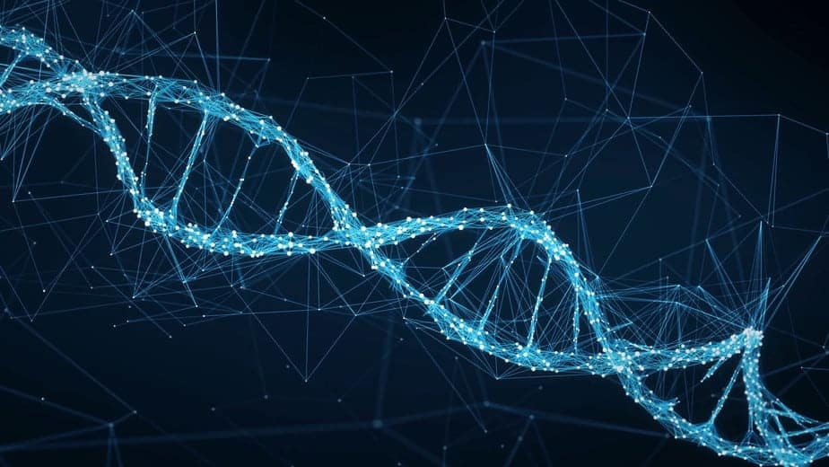
Genètica humana
T3: Reproducció i desenvolupament
1r Batxillerat
Biologia humana

Slide 2
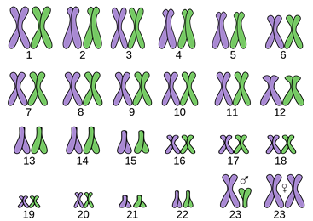
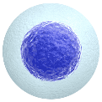

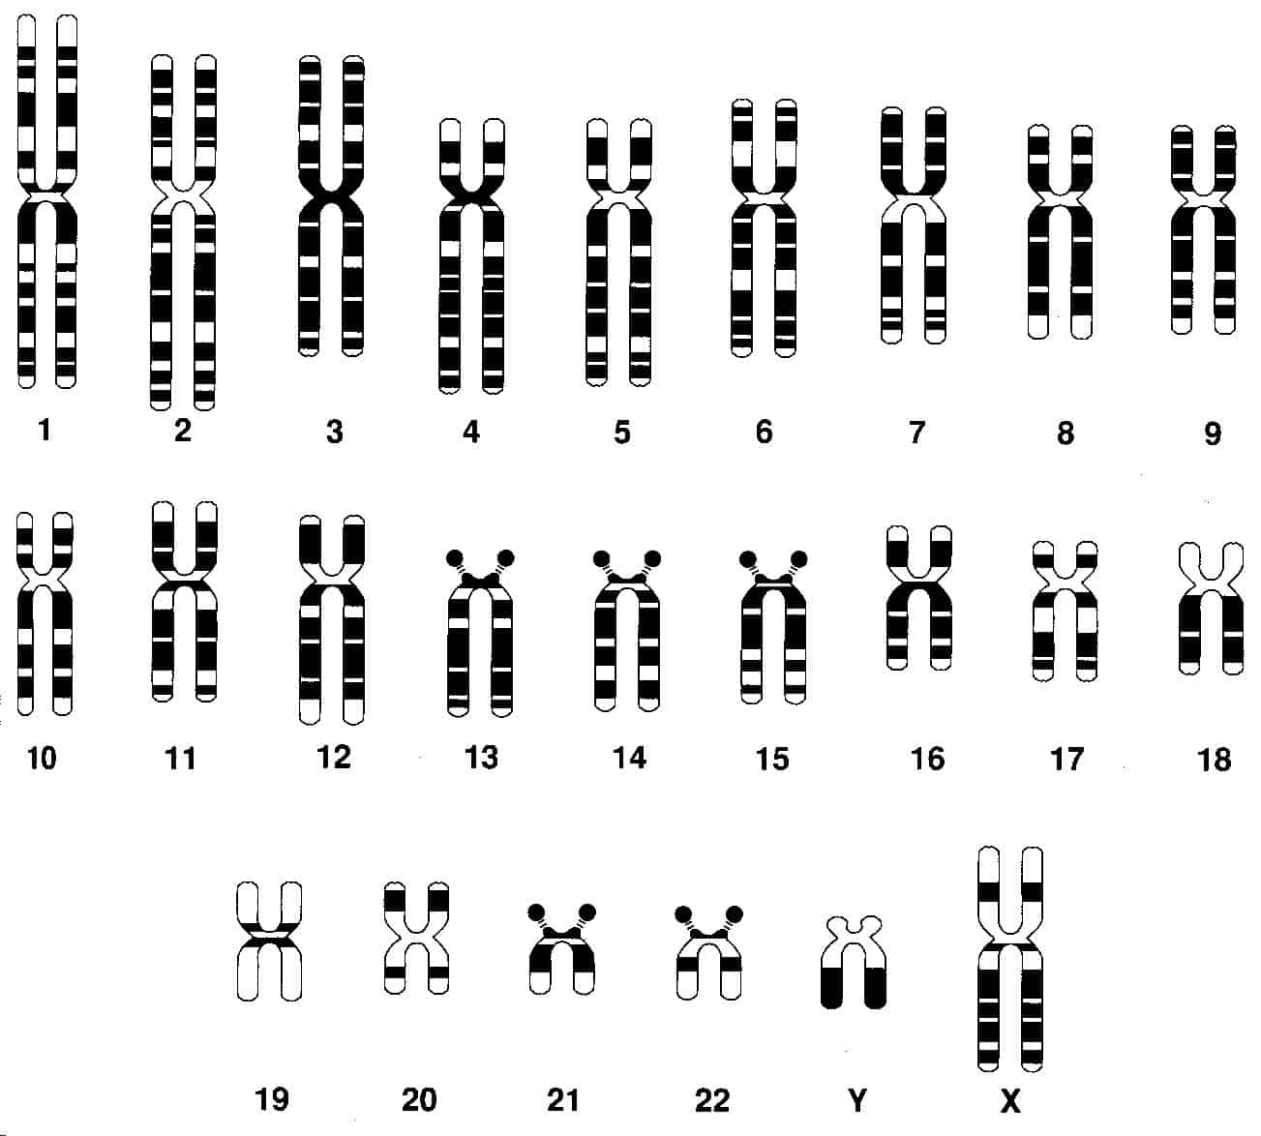



1. Caràcters hereditaris
Mitosi
Zigot (2n)
Cèl·lula diploide: conté doble informació per a cada caràcter, cada una d’un progenitor.
(23 + 23 = 46 cromosomes)
Cromosomes materns (informació de l’òvul de la mare)
Cromosomes paterns (informació de l’espermatozoide del pare)
Cèl·lules de l’individu (2n)
Cèl·lules de 23 cromosomes matern
Cada cromosoma té 2 possibilitats
patern
2²³ combinacions possibles = 8.388.608 possibilitats
Meiosi
Gàmetes (n)
Cèl·lula haploide: conté una única informació per a cada caràcter.
23 cromosomes
23

Slide 3
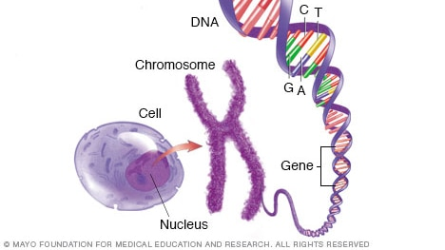
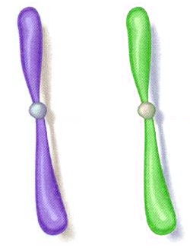
Gen: segment d’ADN que conté informació per un caràcter concret.
(per exemple: quantitat d’una proteïna que determinarà el teu color de la pell, tipus de proteïnes de membrana que determinaran el teu grup sanguini...)
Al·lel: cada una de les variants que pot presentar un gen.
(per exemple: un al·lel pot determinar tenir molta proteïna, un altre una quantitat normal i un altre molt poca; o un al·lel correspondre a una proteïna de membrana de tipus A, un a una de tipus B o un altre no tenir-ne)
Genotip: conjunt d’al·lels que presenta un individu.
Fenotip: propietats que s’observen en l’individu que deriven del seu genotip.
Fenotip = Genotip + Ambient
Gen responsable
d’un caràcter
Al·lel A
(procedent de la mare)
Al·lel a
(procedent del pare)
Al·lel B
(procedent de la mare)
Al·lel B
(procedent del pare)

Slide 4
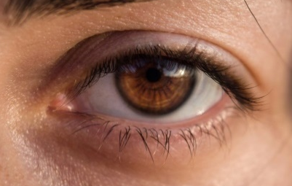
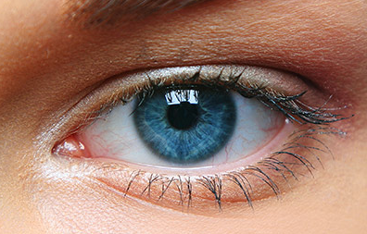
Alguns conceptes d’herència mendeliana...
Al·lels dominants (A): són aquells que s’expressen en el fenotip encara que també hi hagi l’al·lel recessiu.
Al·lels recessius (a): són aquells que s’expressen en el fenotip només quan no hi hagi l’al·lel dominant.
Individu homozigot: en el seu genotip presenta dos al·lels idèntics per un gen.
  Homozigot dominant: els seus dos al·lels són dominants (AA).
  Homozigot recessiu: els seus dos al·lels són recessius (aa).
Individu heterozigot: en el seu genotip presenta dos al·lels diferents per un gen (Aa).
Genotip: AA/Aa
Fenotip: Ulls marrons
Genotip: aa
Fenotip: Ulls blaus
(per exemple: el color dels ulls ve determinat per un gen que pot presentar dos al·lels diferents, el dominant (A) que determina ulls foscos (marró, negre) en el fenotip, i el recessiu (a) que determina ulls clars (verd, blau, gris). Això vol dir, que els individus que en el seu genotip siguin homozigots dominants (AA) o heterozigots (Aa) tindran els ulls foscos, i els únics amb ulls clars seran els homozigots recessius (aa).

Slide 5
Activitat 1:
Construeix un arbre genealògic de tres generacions (pot ser la teva família o una d’inventada) on es representi el fenotip per al caràcter tipus de cabell: llis o arrissat. Per fer-ho, segueix la llegenda que tens a continuació (copia-la també a l’exercici).
Després, descobreix el genotip de cada membre de la família, tenint en compte que l’al·lel que determina cabell arrissat domina sobre el llis.
LLEGENDA
Dona/home cabell arrissat /
Dona/home cabell llis /
Germans
Bessons bivitel·lins
Bessons univitel·lins
Parella
Dona/home mort /

Slide 6
2. Al·lels múltiples
Al·lel 1 (...ATGCTAGGC...)
Al·lel 1 (...ATGCTAGGC...)
Gen (...ATGCTAGGC...)
Al·lel 2 (...ATGTTAGGC...)
Al·lel 2 (...ATGTTAGGC...)
Mutació
Dos al·lels
Al·lel 3 (...ATGATTAGG...)
Mutació
Al·lels múltiples
Com ja passava amb l’herència mendeliana, podem trobar al·lels dominants i recessius, o altres combinacions :
Herència codominant: en individus heterozigots s’expressen els dos al·lels.
Herència intermitja: en individus heterozigots el fenotip no correspon al de cap dels dos al·lels, sinó que és un nou de diferent.

Slide 7
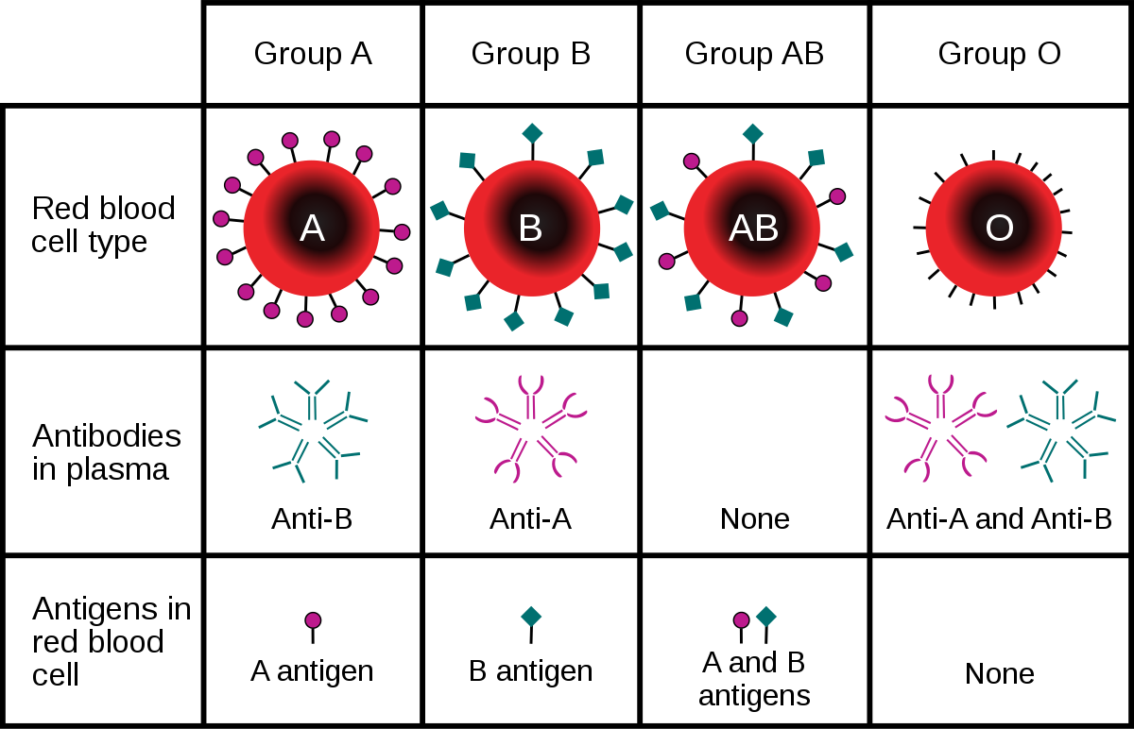
Els grups sanguinis són un exemple d’herència per al·lels múltiples. Els al·lels que els determinen poden provocar la presència o absència de proteïnes (antígens) a la membrana dels glòbuls vermells.
Al·lel I^{A}: determina la síntesi de l’antigen A.
Al·lel I^{B}: determina la síntesi de l’antigen B. I^{A} = I^{B} > i
Al·lel i: no determina cap síntesi d’antigen.
codominància
X domina respecte x
Cada individu sintetitza anticossos per reaccionar davant els antígens que NO presenten els seus glòbuls vermells. És per això que en les transfusions de sang, si hi ha reacció anticòs-antigen es pot produir aglutinació, que pot provocar la mort del receptor.

Slide 8
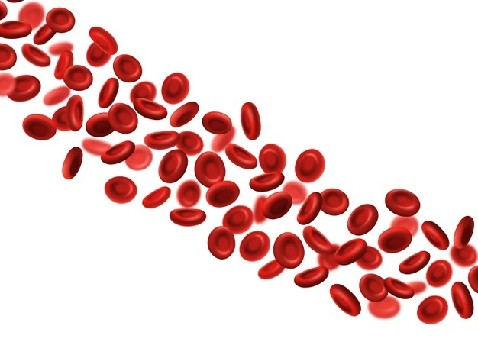
Activitat 2:
Una persona pertany al grup sanguini AB. Pot ser que el seu germà sigui del grup 0? Determina el genotip dels germans i els seus progenitors.

Slide 9
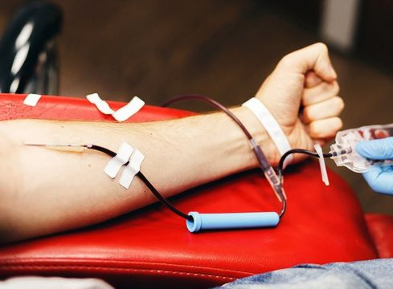
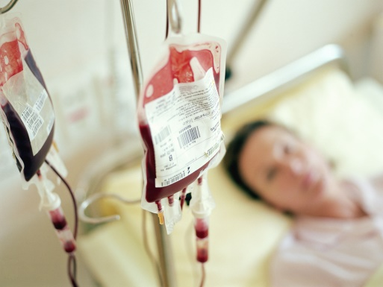
Activitat 3:
En les transfusions de sang, no tots els grups són compatibles, ja que no pots rebre sang d’algú que tingui antígens pels quals tens anticossos. Omple la següent taula.
Grup sanguini | Pot donar a... | Pot rebre de...
A⁺
A⁻
B⁺
B⁻
AB⁺
AB⁻
0⁺
0⁻

Slide 10
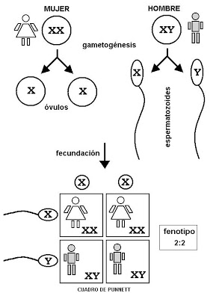
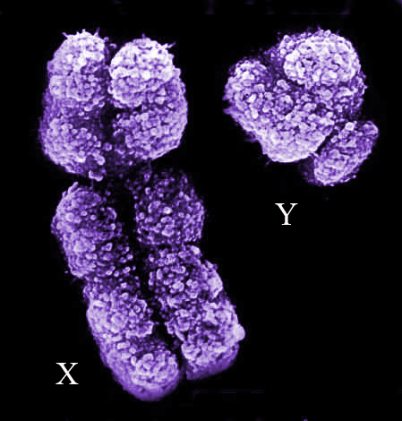
3. Herència del sexe
Cromosoma X: es troba en òvuls i espermatozoides
Cromosomes sexuals
Contenen gens que determinen Cromosoma Y: es troba només en espermatozoides
el sexe de l’individu

Slide 11
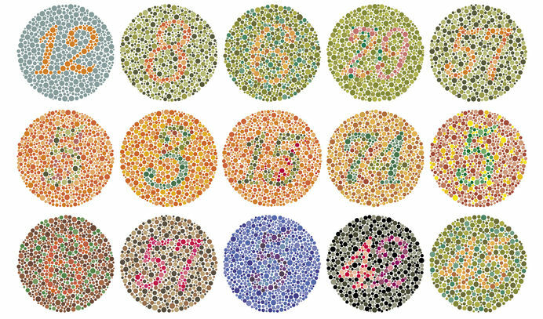
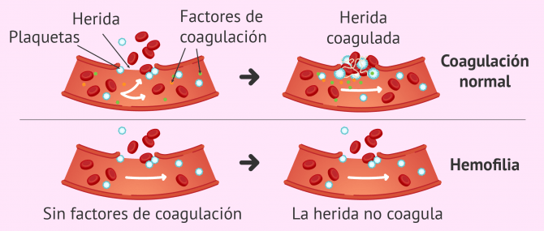
Caràcters lligats als cromosomes sexuals
El cromosoma X és molt gran, conté molts gens que no participen en la determinació del sexe, sinó en altres caràcters. El cromosoma Y no porta informació per aquests caràcters.
Algunes malalties estan provocades per al·lels defectuosos en el cromosoma X, aquests al·lels poden ser:
Dominants: per exemple el síndrome de X fràgil. Si una noia presenta un dels dos cromosomes X amb l’al·lel mutat, manifestarà la malaltia. X^{F} > X
Recessius: per exemple el daltonisme o l’hemofília. Una noia haurà de presentar els dos al·lels mutats en els dos cromosomes per manifestar malaltia. X > X^{d}

Slide 12
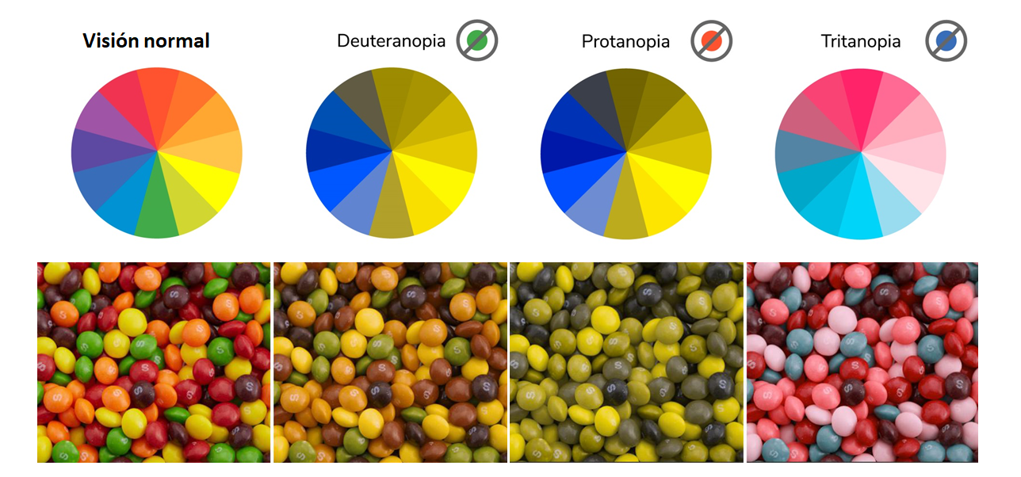
Activitat 4:
Una dona amb visió normal té una filla daltònica. Aquesta filla forma una família amb un home de visió normal. Quin genotip i fenotip tindran el pare de la filla daltònica, el seu fill i la seva filla?

Slide 13
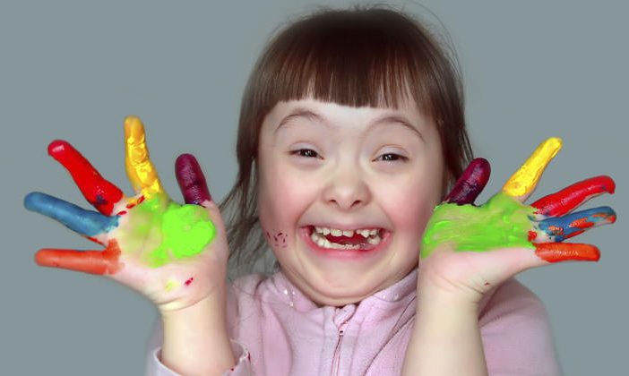
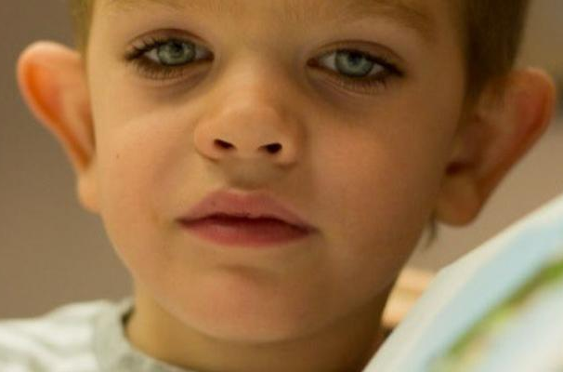
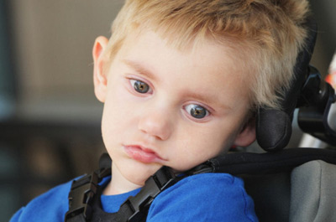
4. Mutacions
Cap canvi en el fenotip
Algun canvi en el fenotip
Malalties, trastorns o la mort
Canvis en el material genètic Conseqüències
Mutacions genòmiques: alteració en la dotació cromosòmica (algun de més o de menys).
Mutacions cromosòmiques: alteració en un segment cromosòmic que conté varis gens.
Mutacions gèniques: alteració en la seqüència d’un únic gen.
Síndrome de Down (genòmica)
Trisomia del cromosoma 21
Síndrome X fràgil (cromosòmica)
Duplicació de l’extrem del cromosoma
Síndrome de Leigh (gènica)
Mutació gen que codifica l’enzim ATPasa

Slide 14
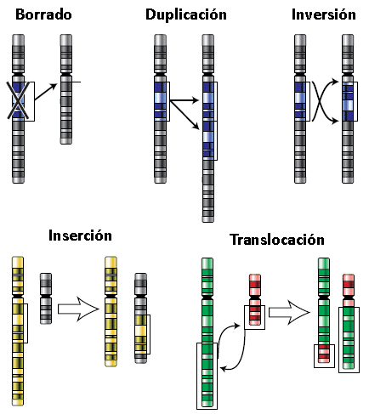
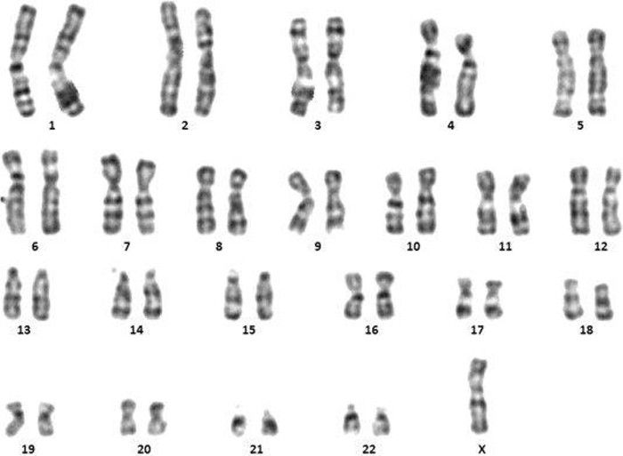
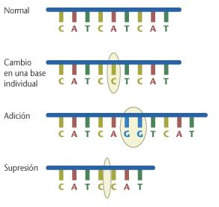
Activitat 5:
Quin tipus de mutació correspon amb cada imatge de les que apareixen a continuació?

Slide 15
Cap canvi en el fenotip
Algun canvi en el fenotip
Malalties, trastorns o la mort
Canvis en el material genètic Conseqüències
Mutacions genòmiques o cariotípiques: alteració en la dotació cromosòmica (algun de més o de menys).
Mutacions cromosòmiques: alteració en un segment cromosòmic que conté varis gens.
Mutacions gèniques: alteració en la seqüència d’un únic gen.
Síndrome de Down (genòmica)
Trisomia del cromosoma 21
Síndrome X fràgil (cromosòmica)
Duplicació de l’extrem del cromosoma
Síndrome de Leigh (gènica)
Mutació gen que codifica l’enzim ATPasa

